Slide 1
[Char-RNN을 사용해 셰익스피어 문체 생성하기]
16.1.1 ~ 16.1.2
훈련 데이터셋 만들기 ~ 순차 데이터셋 나누기
2021.05.09 백관구

Slide 2
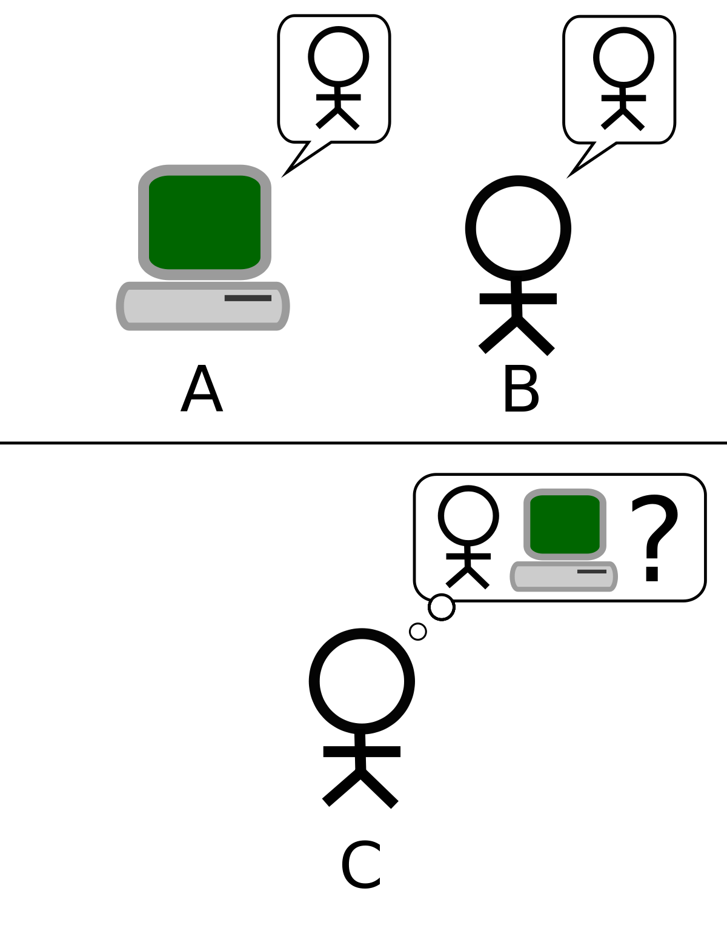
16. RNN과 어텐션을 사용한 자연어 처리
앨런 튜링(Alan Turing)
언어를 마스터하는 것이 인간(호모 사피엔스)의 놀라운 인지 능력
튜링 테스트(1950): 대화의 상대방이 자신을 사람이라고 생각하도록 속일 수 있는 챗봇(chatbot)인지 시험
자연어 문제를 위해 많이 사용하는 방법이 순환 신경망(RNN)
자연어(Natural language): 사람들이 일상적으로 쓰는 언어(예. 한국어, 영어)
16단원에서는 아래와 같은 자연어 모델들을 살펴볼 예정
문자단위 RNN (Character RNN)
상태가 없는 RNN (Stateless RNN)
상태가 있는 RNN (Stateful RNN)
인코더-디코더 네트워크
트랜스포머 (어텐션 메커니즘)
튜링 테스트

Slide 3
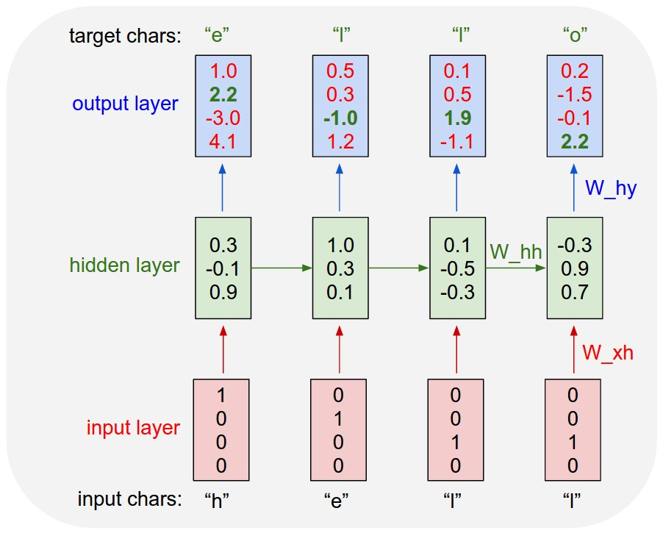
16.1. Char-RNN을 사용해 셰익스피어 문체 생성하기
문자단위 RNN (Character RNN; Char-RNN)
RNN을 훈련하여 문장에서 다음 글자를 예측하는 방법
한 글자씩 새로운 텍스트를 생성

Slide 4
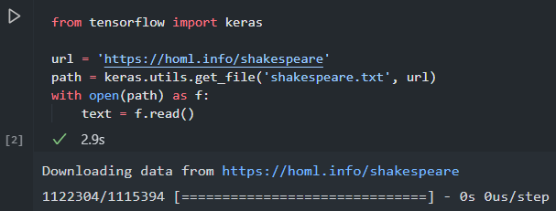
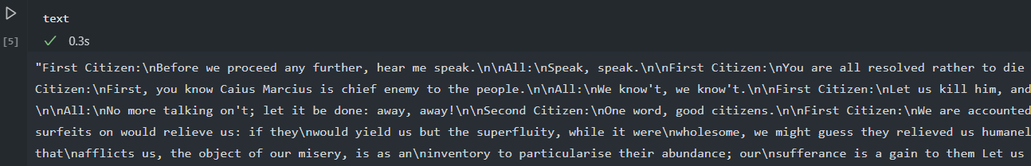
16.1.1. 훈련 데이터셋 만들기 (Char-RNN을 사용한 셰익스피어 문체 생성)
셰익스피어 작품 다운로드
tensorflow.keras.utils.get_file(파일명, 다운로드 경로) 을 사용하여 url 상의 텍스트를 받음

Slide 5
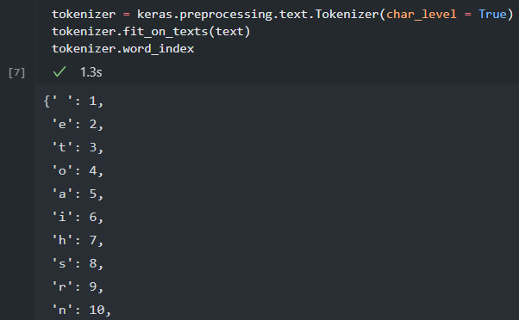
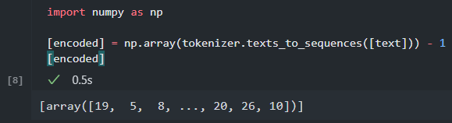
16.1.1. 훈련 데이터셋 만들기 (Char-RNN을 사용한 셰익스피어 문체 생성)
인코딩: 글자 → 정수
tensorflow.keras.preprocessing.text.Tokenizer(char_level = True) 를 사용하여 인코딩
char_level = True 시 단어 단위 대신 글자 단위로 인코딩

Slide 6
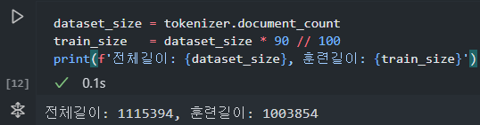
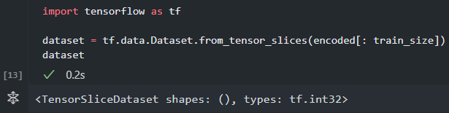
16.1.2. 순차 데이터셋을 나누는 방법 (Char-RNN을 사용한 셰익스피어 문체 생성)
훈련, 검증, 테스트 세트가 중복되지 않도록 데이터셋을 만들어야 함
시계열 데이터의 경우, 일반적으로 시간에 따라 나눔(예. 2000~2012 훈련, 2013~2015 검증, 2016~2018 테스트)
➔ Stationary 가정: 과거(훈련)에서 학습하는 패턴이 미래(검증, 테스트)에도 등장(주가 예측이 어려운 이유)
텍스트 데이터의 경우, 두 세트 사이에 데이터가 걸치지 않고 완전히 분리되어야 함
셰익스피어 텍스트의 처음 90%를 훈련 세트로 사용
tf.data.Dataset.from_tensor_slices 를 사용해 tf.data.Dataset 객체 생성

